Slide 1
Мифы в управлении проектами
Селиховкин Иван, 2019

Slide 2
Мифы
Рептильный мозг
Иерархии в менеджменте
Эволюция управленческих подходов
Notes:
Чтобы миф зашел – нужно чтобы попал в эмоцию. Менеджмент – социальная наука, другого не требуется.

Slide 3
Способ Курехина

Slide 4
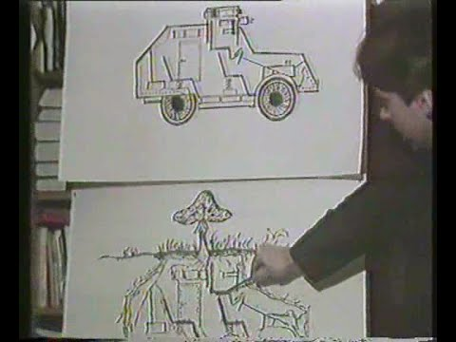
Способ Курехина: «Ленин – гриб!»

Slide 5
Во мне и правда живет рептилия?
Notes:
Кусаться, сношаться, лениться и веселиться

Slide 6
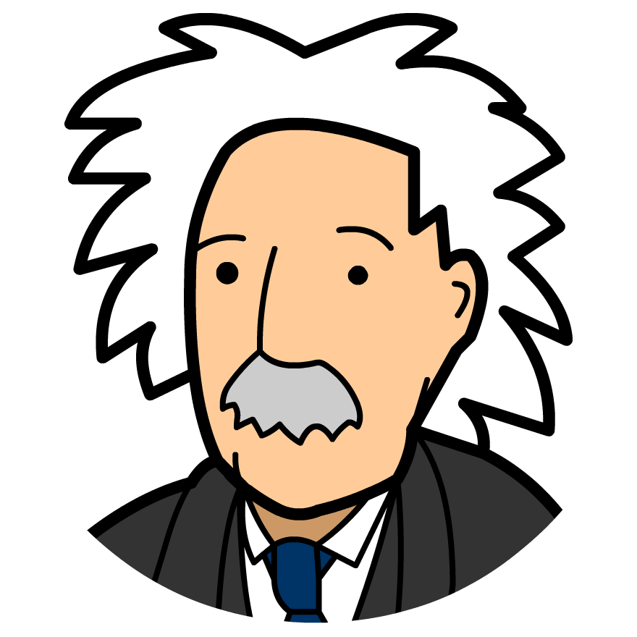
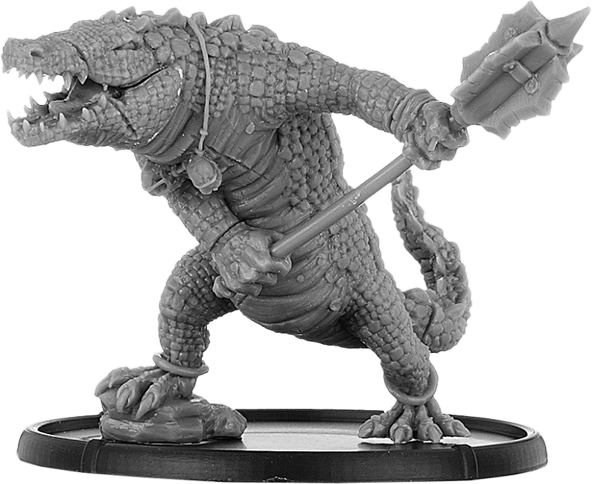
«Рептильный мозг» –метафора а не факт

Slide 7
Мифы
Рептильный мозг
Иерархии в менеджменте
Эволюция управленческих подходов

Slide 8
Бирюзовые (teal)
Эволюция как цель
Самоорганизация
Цельность
«Живой организм»
Зеленые (green)
Ценностно-ориентированный подход
«Empowerment»
Вовлечение заинтересованных сторон
«Семья»
Оранжевые (orange)
Меритократия
Инновации
Ответственность
«Машина»
Янтарные (amber)
Формальные роли
Стабильные процессы
«Армия»
Красные (red)
Авторитет вышестоящих
Разделение труда
«Волчья стая»

Slide 9
Бирюзовые (teal)
Эволюция как цель
Самоорганизация
Цельность
«Живой организм»
Зеленые (green)
Ценностно-ориентированный подход
«Empowerment»
Вовлечение заинтересованных сторон
«Семья»
Оранжевые (orange)
Меритократия
Инновации
Ответственность
«Машина»
Янтарные (amber)
Формальные роли
Стабильные процессы
«Армия»
Красные (red)
Авторитет вышестоящих
Разделение труда
«Волчья стая»

Slide 10
Иерархия вредна?

Slide 11
Мифы
Рептильный мозг
Иерархии в менеджменте
Эволюция управленческих подходов

Slide 12
Взгляд на Кеневин фреймворк (Cynefin framework)
А
Б
Чек-листы, жесткие регламенты

Slide 13
Взгляд на Кеневин фреймворк (Cynefin framework)
А
Б
Управление проектами (гибридные жизненные циклы)
А
Б
Чек-листы, жесткие регламенты

Slide 14
Взгляд на Кеневин фреймворк (Cynefin framework)
?
А
Б
Частая проверка гипотез
(адаптивные жизненные циклы)
А
?
Управление проектами (гибридные жизненные циклы)
?
А
Б
Чек-листы, жесткие регламенты

Slide 15
Взгляд на Кеневин фреймворк (Cynefin framework)
?
А
Б
Частая проверка гипотез
(адаптивные жизненные циклы)
А
?
Управление проектами (гибридные жизненные циклы)
?
А
Б
?
Делай хоть что-то
Чек-листы, жесткие регламенты

Slide 16
Взгляд на Кеневин фреймворк (Cynefin framework)
?
Запутанная
Сложная
А
Б
Частая проверка гипотез
(адаптивные жизненные циклы)
А
?
Управление проектами (гибридные жизненные циклы)
?
А
Б
Простая
?
Хаотическая
Делай хоть что-то
Чек-листы, жесткие регламенты

Slide 17
Бирюзовые (teal)
Эволюция как цель
Самоорганизация
Цельность
«Живой организм»
Зеленые (green)
Ценностно-ориентированный подход
«Empowerment»
Вовлечение заинтересованных сторон
«Семья»
Оранжевые (orange)
Меритократия
Инновации
Ответственность
«Машина»
Янтарные (amber)
Формальные роли
Стабильные процессы
«Армия»
Красные (red)
Авторитет вышестоящих
Разделение труда
«Волчья стая»

Slide 18
Взгляд на Кеневин фреймворк (Cynefin framework)
?
А
Б
Частая проверка гипотез
(адаптивные жизненные циклы)
А
?
Управление проектами (гибридные жизненные циклы)
?
А
Б
?
Делай хоть что-то
Чек-листы, жесткие регламенты

Slide 19
Amazon
Microsoft
Finance
Fashion
Telecom
Fashion
Oracle
Facebook
Finance
Google
Chemistry
Oil
Google
Fashion

Slide 20
Amazon
Microsoft
Finance
Fashion
Telecom
Fashion
Oracle
Facebook
Finance
Google
Chemistry
Oil
Google
Fashion

Slide 21
Amazon
Microsoft
Finance
Fashion
Telecom
Fashion
Oracle
Facebook
Finance
Google
Chemistry
Oil
Google
Fashion

Slide 22
Взгляд на Кеневин фреймворк (Cynefin framework)
?
А
Б
Частая проверка гипотез
(адаптивные жизненные циклы)
А
?
Управление проектами (гибридные жизненные циклы)
?
А
Б
?
Делай хоть что-то
Чек-листы, жесткие регламенты

Slide 23
Мифы
Рептильный мозг
Иерархии в менеджменте
Эволюция управленческих подходов

Slide 24
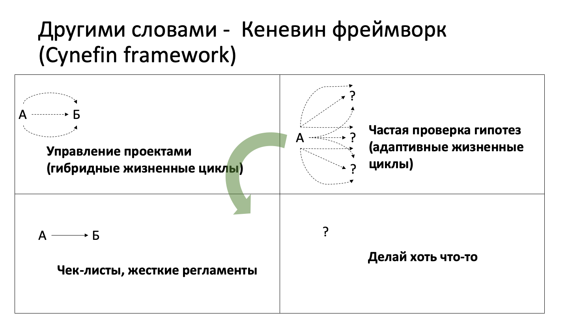
Спасибо!
t.me/selihovkin
Ссылка на это видео - на канале
«нескучно об управлении проектами»

Slide 25
Спасибо!
t.me/selihovkin
Ссылка на это видео - на канале
«нескучно об управлении проектами»

